Slide 1


GEOGRAFÍA Y PELIGROS NATURALES
Dr. Sergio Rodríguez Elizarrarás
M. en C. Wendy Morales Barrera

Slide 2

TEMAS:
  Conceptos básicos de riesgo de desastres.
El contexto geográfico de los riesgos.
Caso de Estudio Veracruz. (Peligros por deslizamientos)
La importancia del Sector educativo y de la comunicación de los Riesgos.

Slide 3
TEMAS:
  Conceptos básicos del riesgo de desastres.
El contexto geográfico de los riesgos.
Caso de Estudio Veracruz. (Peligros por deslizamientos)
La importancia del Sector educativo y de la comunicación de los Riesgos.

Slide 4
¿Pero qué es
Riesgo?

Slide 5
EL RIESGO DE DESASTRE
VULNERABILIDAD
PELIGRO
R = P V
x
El RIESGO DE DESASTRE es la probabilidad de daños y pérdidas futuras en una población vulnerable, expuesta ante la ocurrencia de un evento peligroso

Slide 6
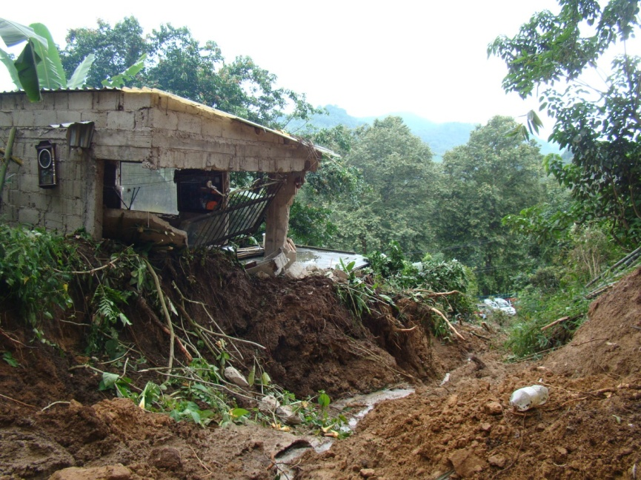
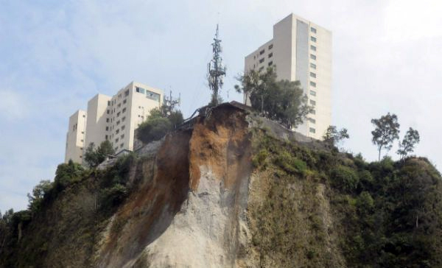
EL RIESGO DE DESASTRE
“CONSTRUCCIÓN SOCIAL DEL RIESGO DE DESASTRE”
El riesgo es producto de procesos sociales particulares, y también de los estilos o modelos de crecimiento y desarrollo.

Slide 7
¿Qué es un Fenómeno Natural?
ES TODA MANIFESTACIÓN
DE LA NATURALEZA.
REGULARIDAD
(Pr 1-10 años)
EXTRAORDINARIO
(Pr 10-100 años)
Lluvias
Viento
Caída de nieve
Temblores (1-3 Mg)
Terremoto (6-9 Mg)
“Tsunami" o maremoto,
Huracanes de magnitud 4, 5
Lluvias torrenciales
La ocurrencia de un "fenómeno natural" sea ordinario o incluso extraordinario no necesariamente provoca un "desastre ".

Slide 8
¿Cuándo un Fenómeno Natural
es Peligroso?
Algunos fenómenos, por su tipo y magnitud así como por lo sorpresivo de su ocurrencia, constituyen un peligro.
AMENAZA O PELIGRO (HAZARD - H)
Definida como la probabilidad de ocurrencia de un
evento potencialmente desastroso durante cierto período de tiempo en un sitio dado.

Slide 9
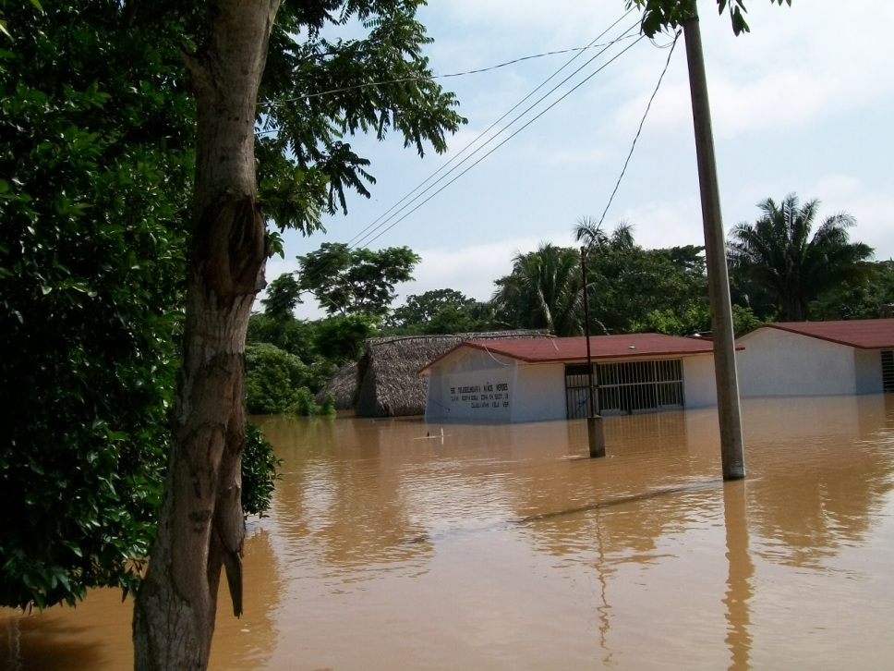
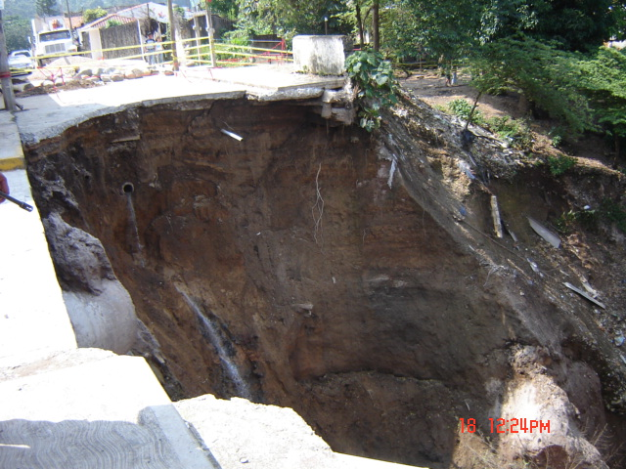
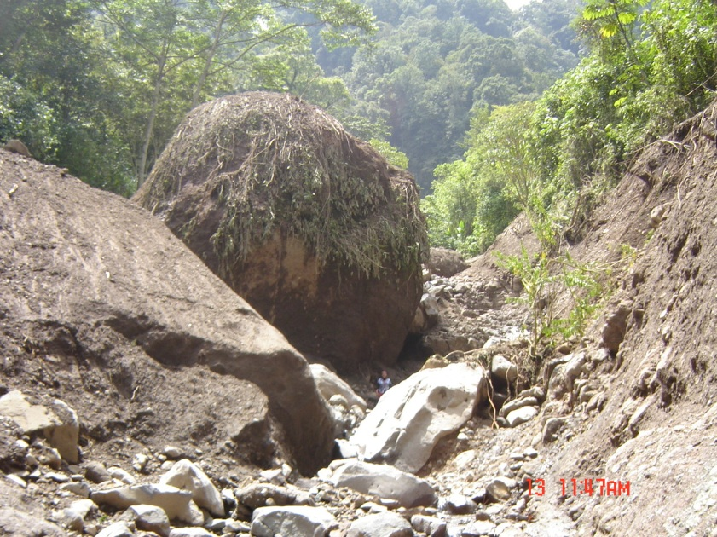
PELIGRO NATURALES
Geológicos
Hidrometeorológicos (inundaciones

Slide 10
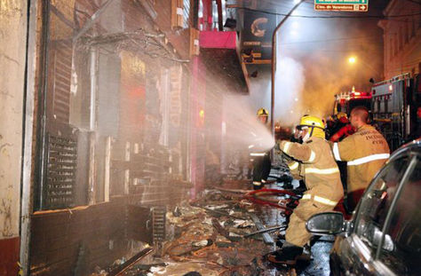
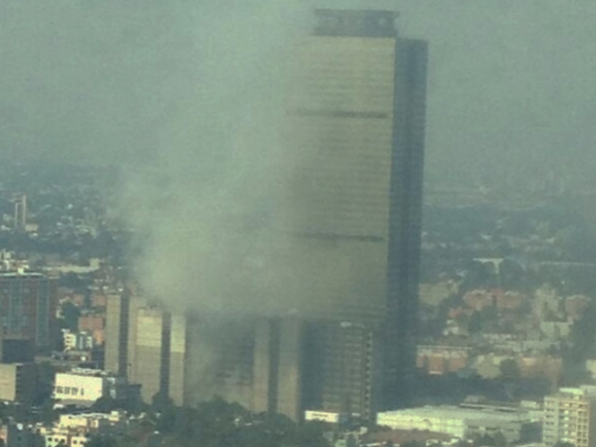

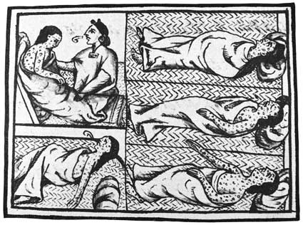
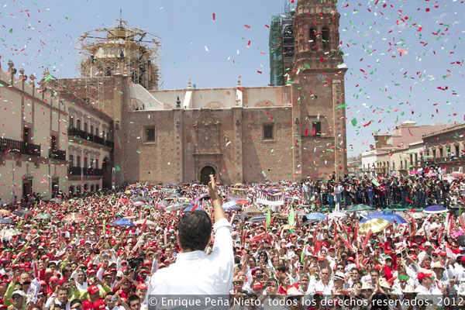
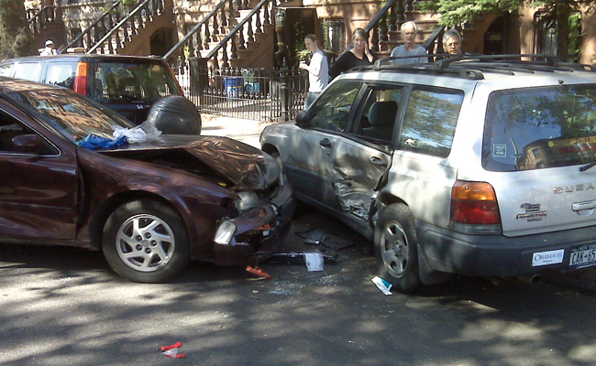
PELIGROS ANTROPOGENICOS
Químico – Tecnológico
Sanitario - Ecológico
Sociorganizativo

Slide 11
PELIGRO NATURALES
GEOLÓGICOS
Procesos de remoción en masa
(deslizamiento, flujos de lodo, derrumbes)
Hundimientos y subsidencia
Expansión y colapso de suelos
Sismos
Volcanes activos

Slide 12
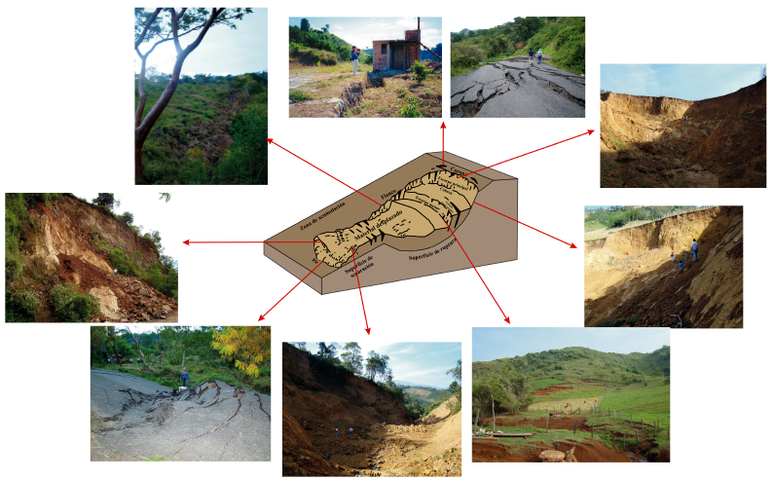
(DESLIZAMIENTO, FLUJOS DE LODO, DERRUMBES)

Slide 13
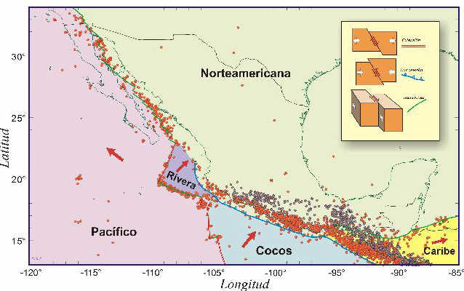
La actividad sísmica más frecuente y de mayor magnitud tiene lugar en las fronteras de placa donde éstas se mueven en direcciones contrarias a las otras, como ocurre a lo largo de la costa del Pacífico.
Como resultado de este movimiento relativo en direcciones contrarias y al comportarse las placas casi como cuerpos rígidos, una de las dos placas de desliza por debajo de la otra

Slide 14
FACTORES QUE CONTRIBUYEN A LOS DAÑOS CAUSADOS POR LOS TERREMOTOS
Los daños causados por un terremoto son el resultado de factores tales como:
Magnitud del terremoto,
Duración del movimiento del suelo.
Tipo de suelo y el tipo de construcción.
La duración del movimiento sísmico depende de la magnitud del temblor, de la distancia que existe entre quien lo percibe y el epicentro, y de la geología en el sitio del observación. Las oscilaciones sísmicas pueden durar 3 veces más en suelos blandos que en suelos rígidos o en rocas

Slide 15
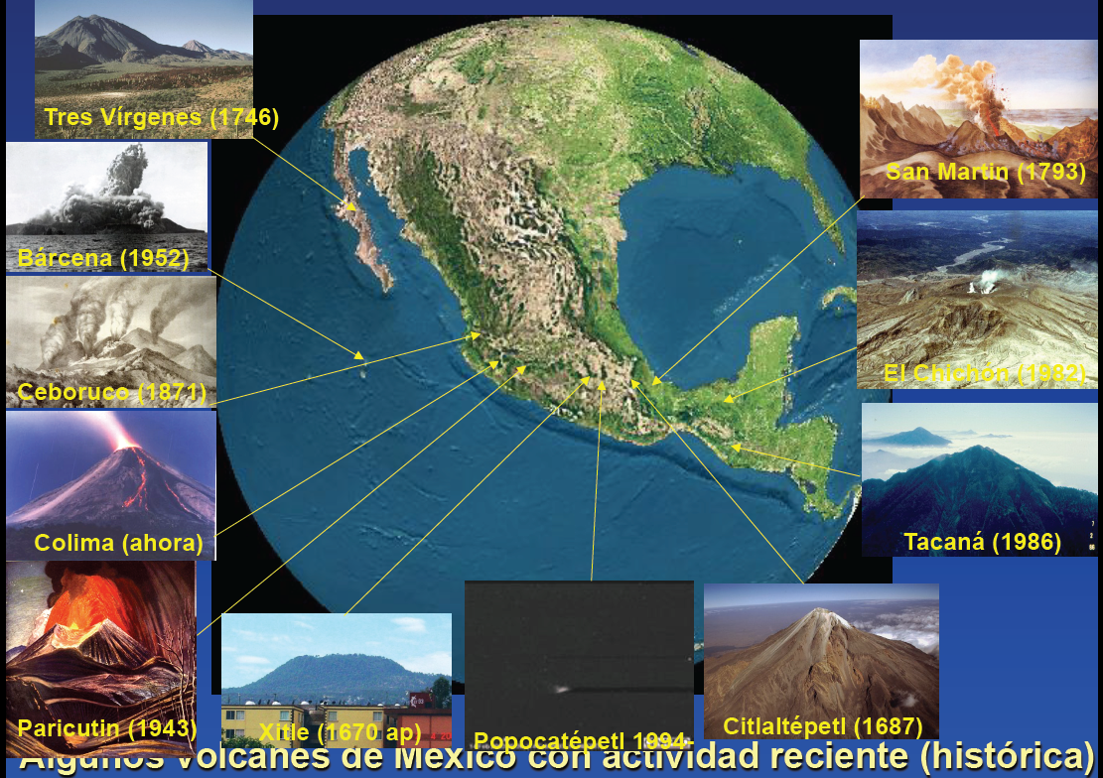

Slide 16
VULNERABILIDAD
La vulnerabilidad corresponde a la predisposición o susceptibilidad que tiene un elemento (población, de las infraestructuras, de la actividad economía, de turismo o del medio ambiente) a ser afectado o a sufrir una pérdida.

Slide 17
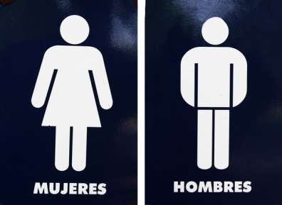
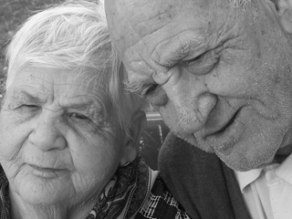



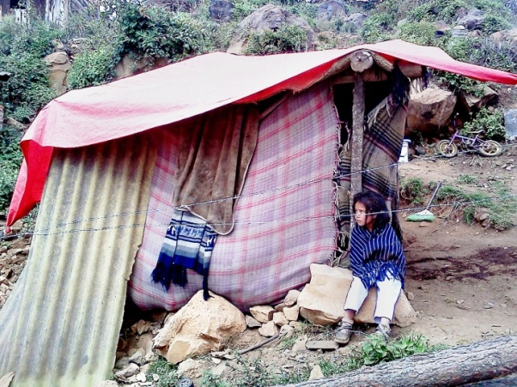
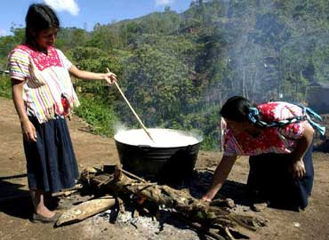
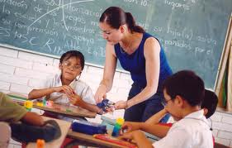
Factores que determinan la vulnerabilidad
Raza y religión
Edad
Genero
Pobreza
Indígenas
Educación

Slide 18
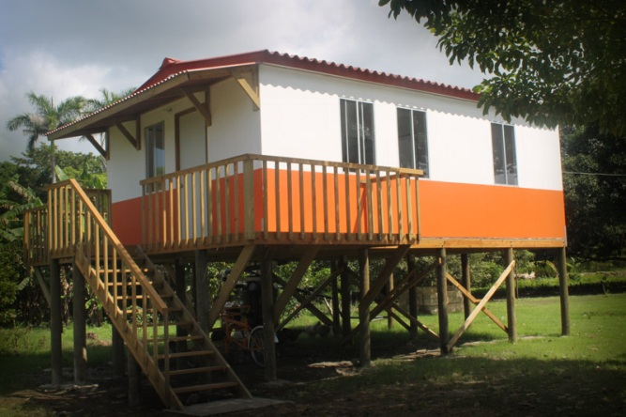
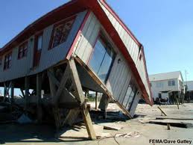
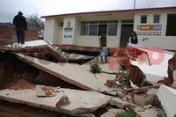
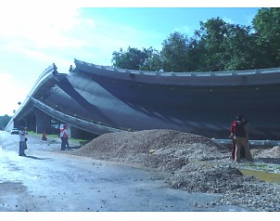
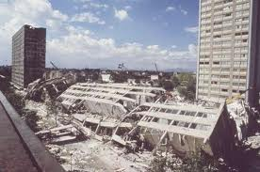
Vulnerabilidad Física (infraestructuras)

Slide 19
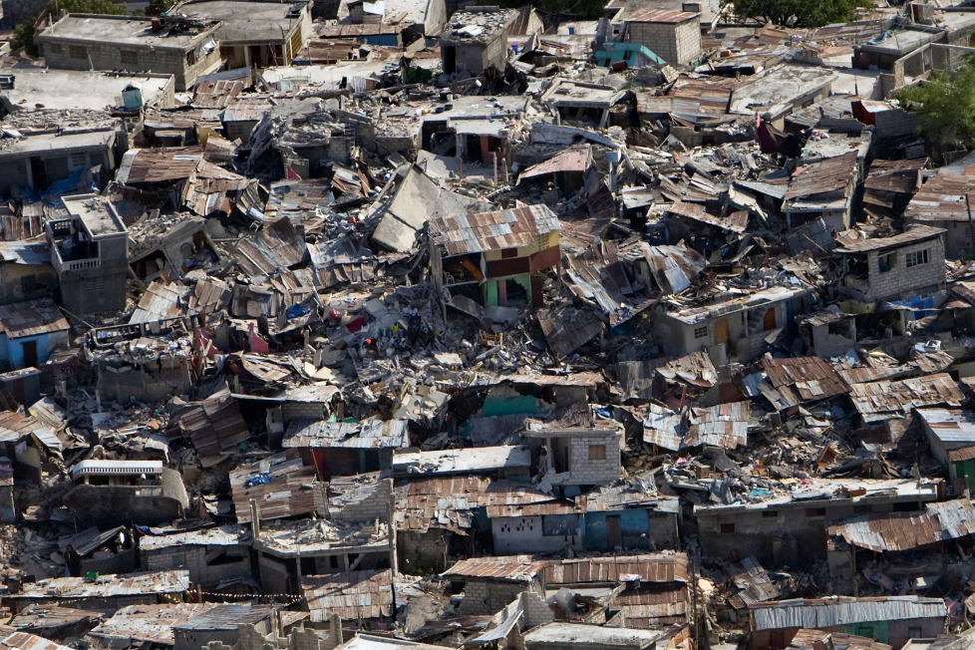
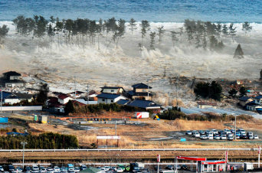
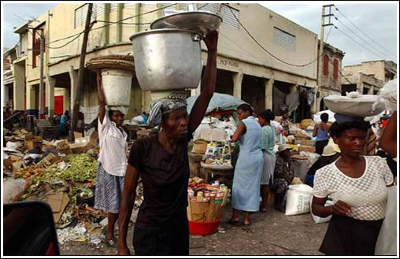
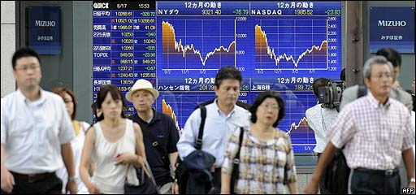
RESILIENCIA
Haití, 2010
Japón, 2012
Haití el sexto mas pobre
Japón, entre las cinco potencias

Slide 20
RIESGO
PELIGRO O
AMENAZA
VULNERABILIDAD
La primera que se produzca una amenaza y en segundo que exista una predisposición de la población, de las infraestructuras, de la actividad económica, de turismo o del medio ambiente a padecer un daño y perdidas a causa del evento.

Slide 21

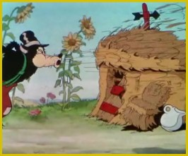
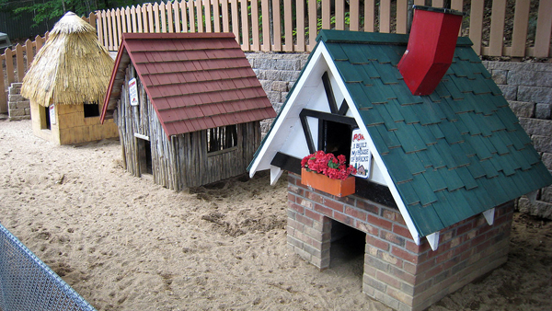

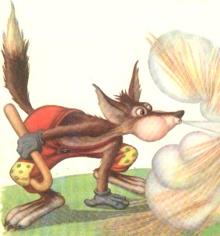
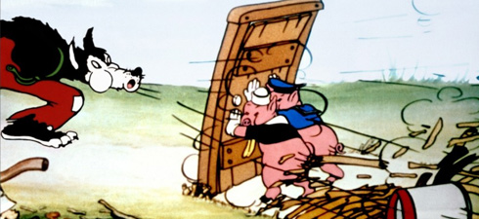
RIESGO
DESASTRE
TIPO DE CONSTRUCCIÓN
Viento
PELIGRO O
AMENAZA
VULNERABILIDAD

Slide 22
¿¿¿¿¿¿¿¿¿¿¿¿¿¿
LOS DESATRES SON NATURALES
??????????????

Slide 23
TEMAS:
  Conceptos básicos de riesgo de desastres.
  El contexto geográfico de los riesgos.
Caso de Estudio Veracruz.
La importancia del Sector educativo y de la comunicación de los Riesgos.

Slide 24

GEOGRAFÍA FISICA

Slide 25
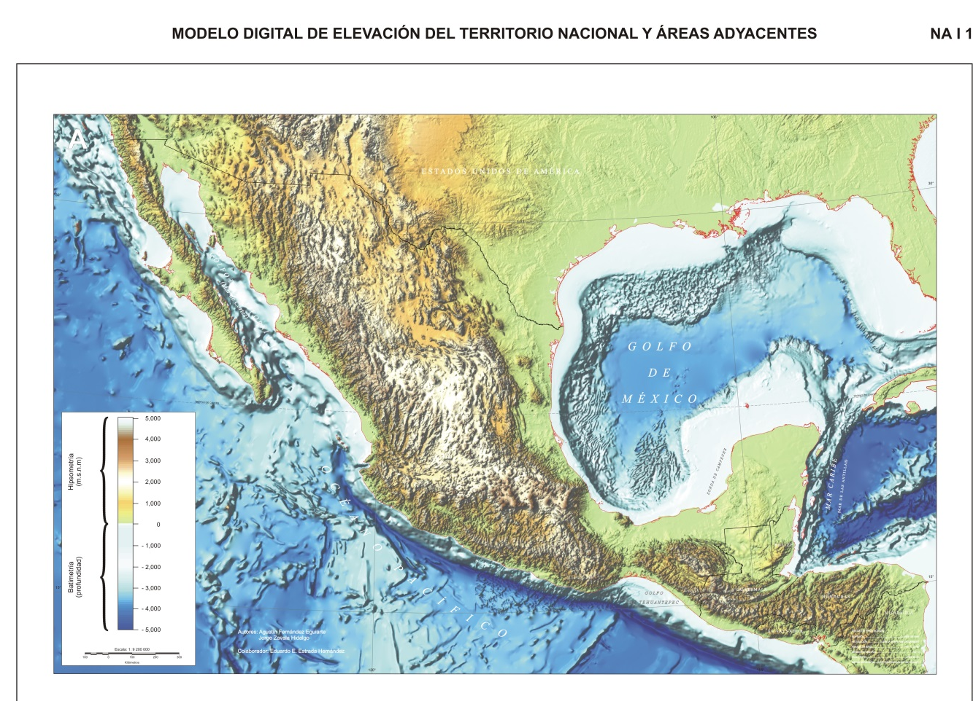
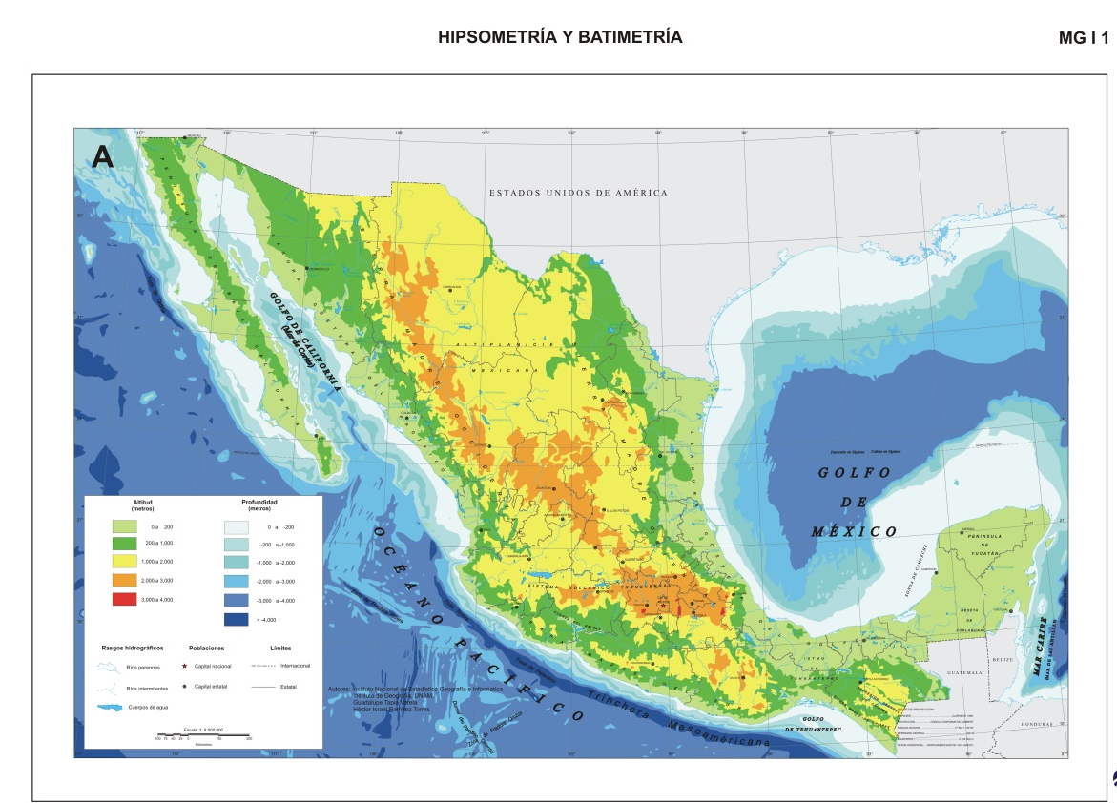
Relieve

Slide 26
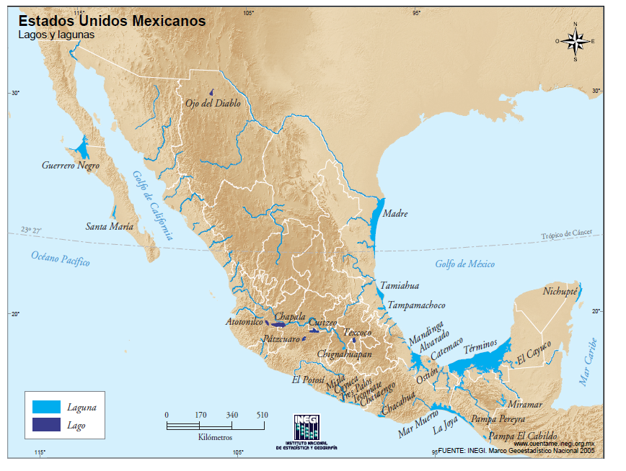
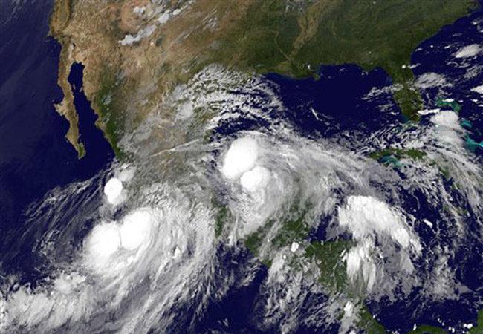
Huracán Ingrid y tormenta Manuel 2013

Slide 27
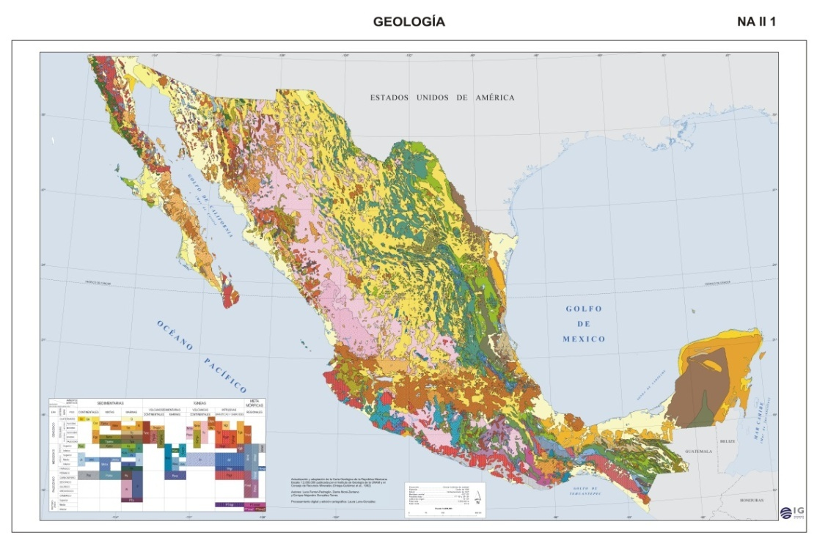
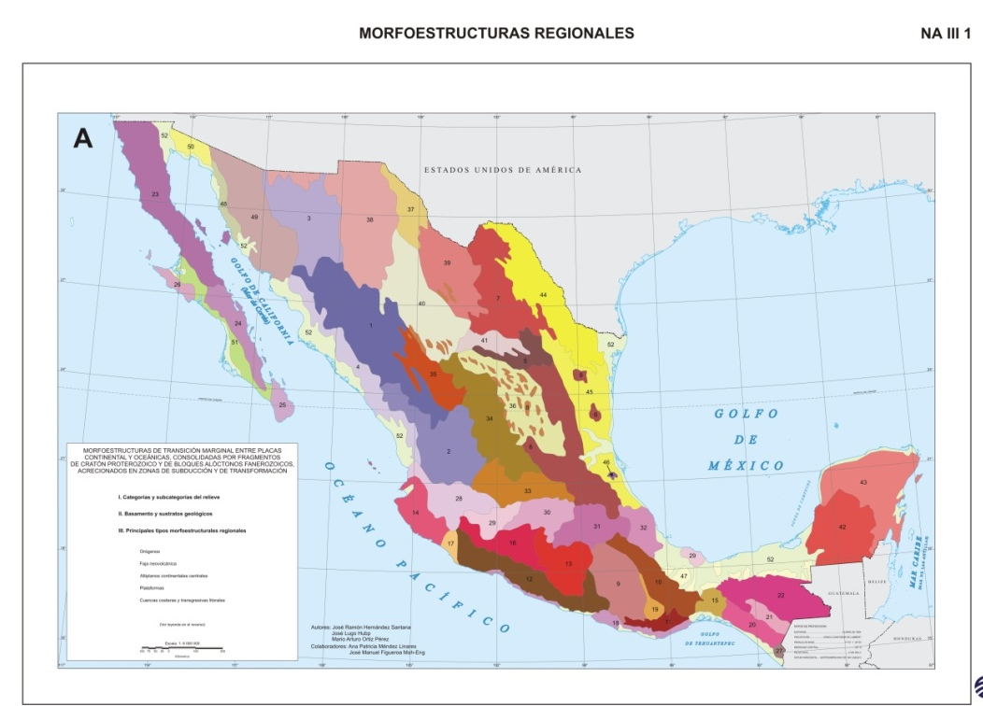
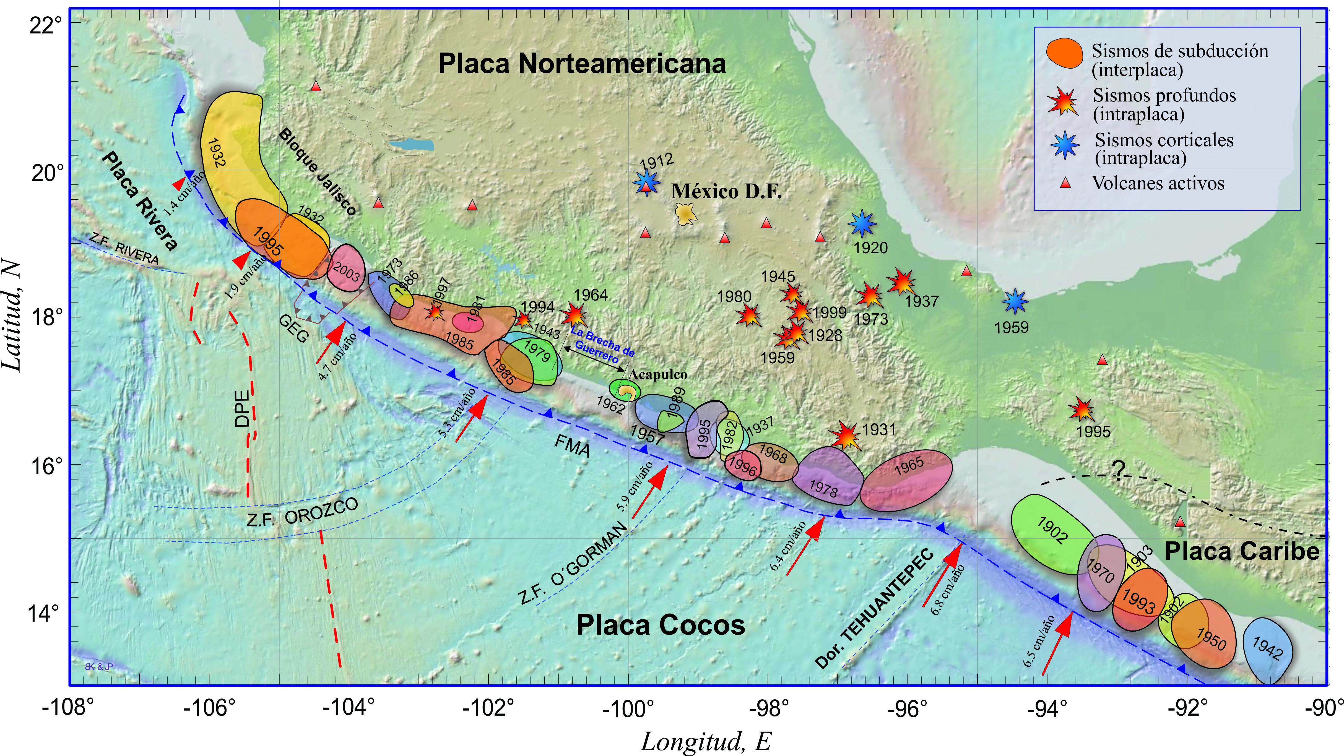

Slide 28
GEOGRAFÍA SOCIAL

Slide 29
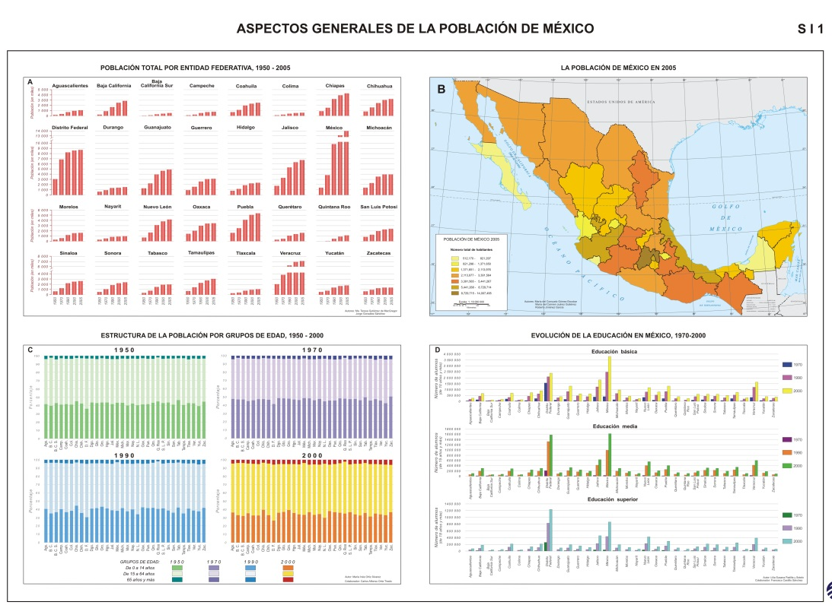
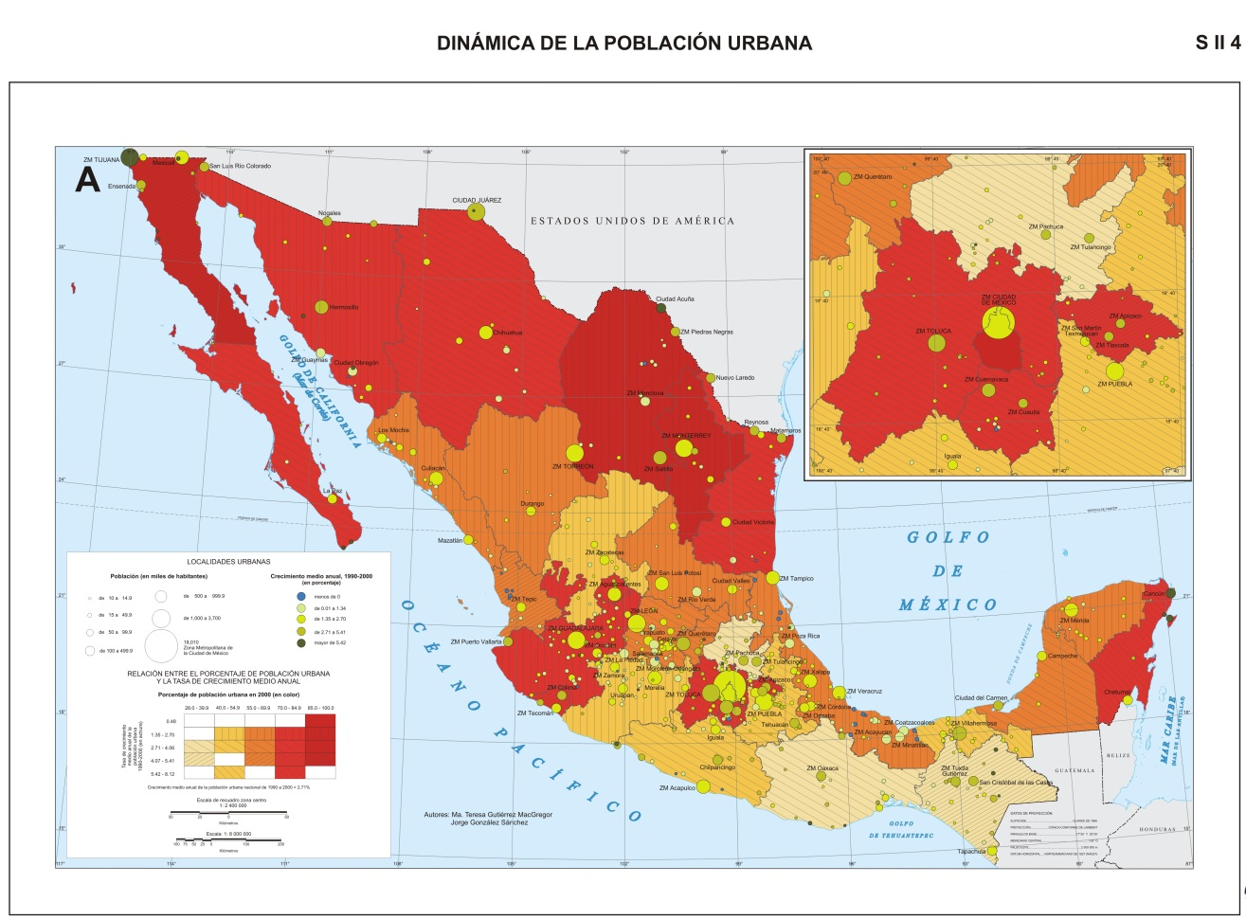

Slide 30
GEOGRAFIA DEL RIESGO

Slide 31
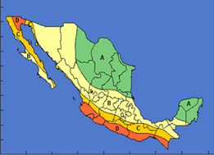

Slide 32
Preguntas
???

Slide 33
TEMAS:
  Conceptos básicos de riesgo de desastres.
El contesto geográfico de los riesgos.
Caso de Estudio Veracruz. (Deslizamientos de laderas).
La importancia del Sector educativo y de la comunicación de los Riesgos.

Slide 34








2226 Refugios Temporales Georeferenciados
SANITARIO-
ECOLÓGICO
QUIMICO-
TECNOLÓGICO
HIDROMETEOROLÓGICOS
HUELGA
SOCIO
ORGANIZATIVOS
GEOLÓGICOS

Slide 35
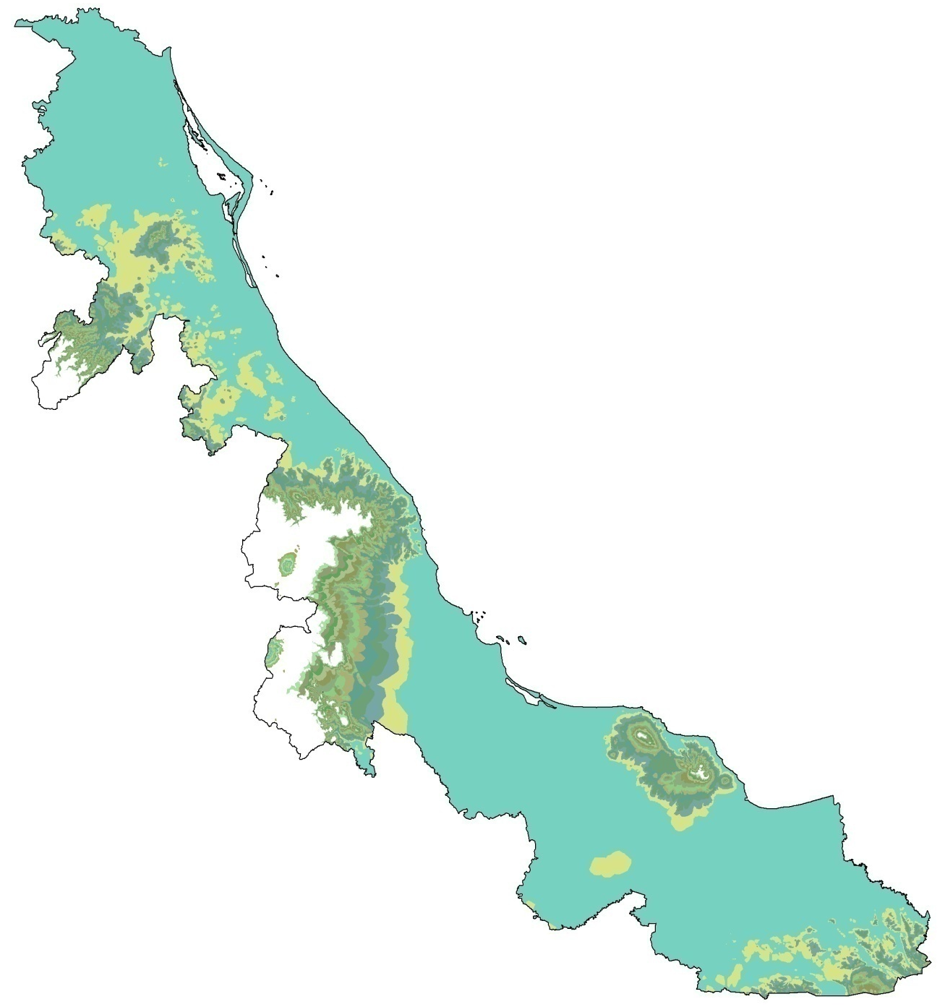
÷ 0 y 200 msnm el 72.6%
÷ 200 y 1,000 msnm el 18.0%
÷ 1,000 y 2,000 msnm el 6.8%
÷ 2,000 y 3,000 msnm el 2.4%
+ de 3,000 msnm el 0.2%

Slide 36
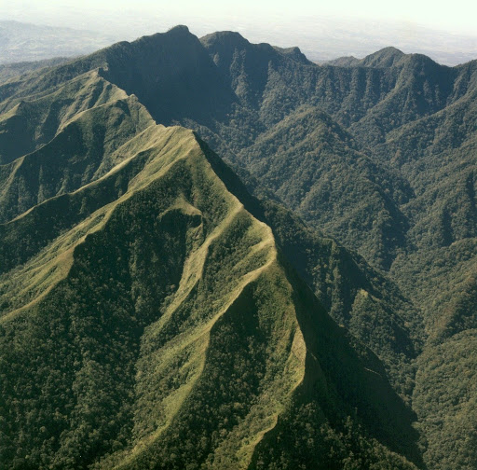
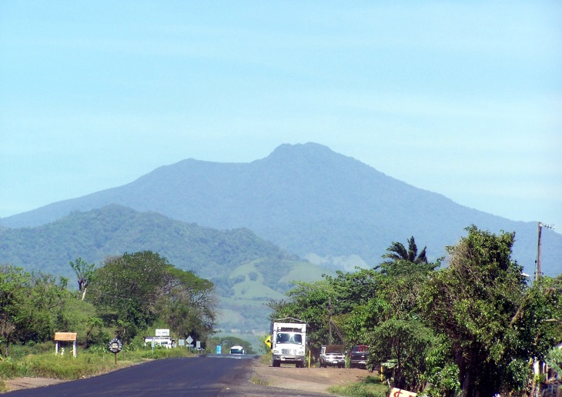
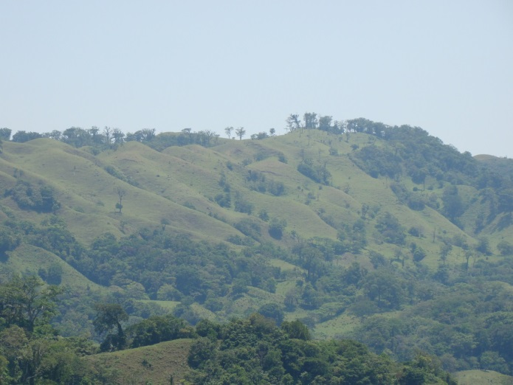
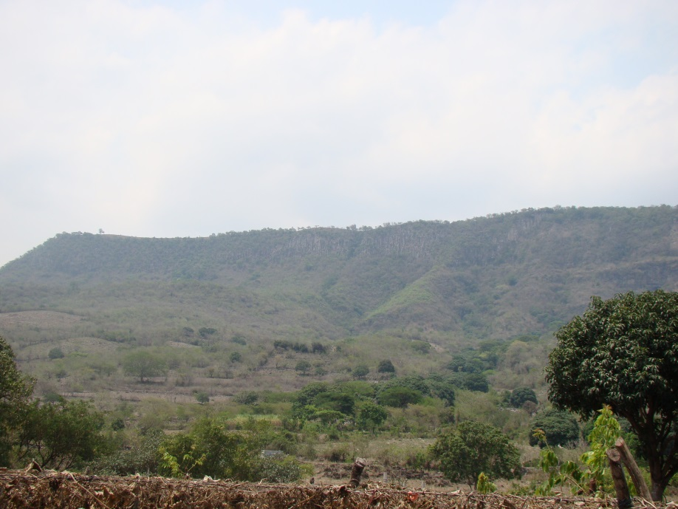
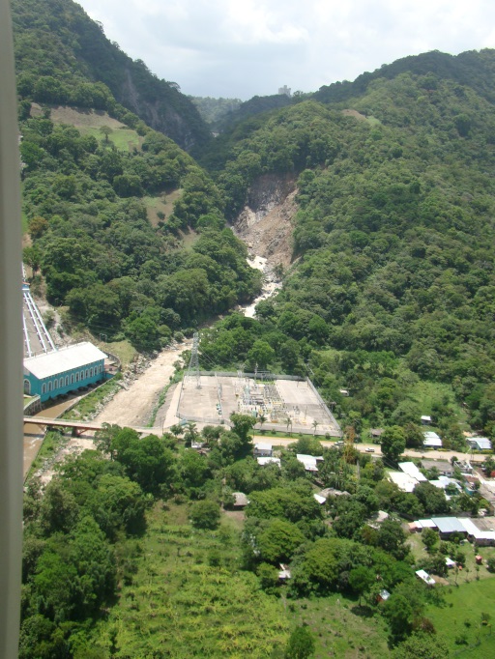
Geomorfología
Relieves Volcánicos
Lomeríos
Mesetas
Valles

Slide 37
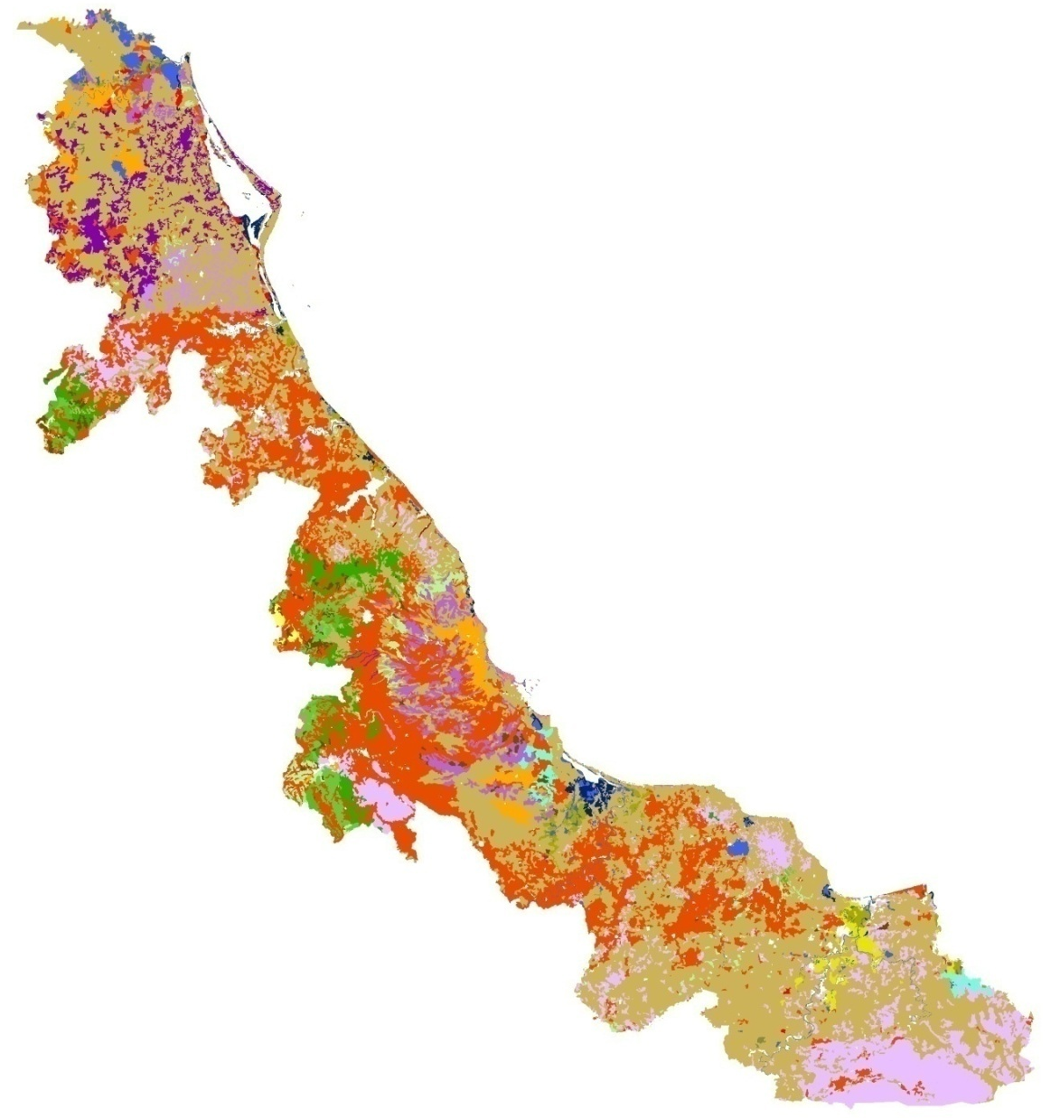
Uso del Suelo:
Pastizales: 47.6%
Bosques y Selvas: 21.2%
Agricultura de Temporal: 17.2%
Cuerpos de Agua: 2.9%
Agricultura de Riego: 2.3%
Usos Diversos: 8.8%

Slide 38
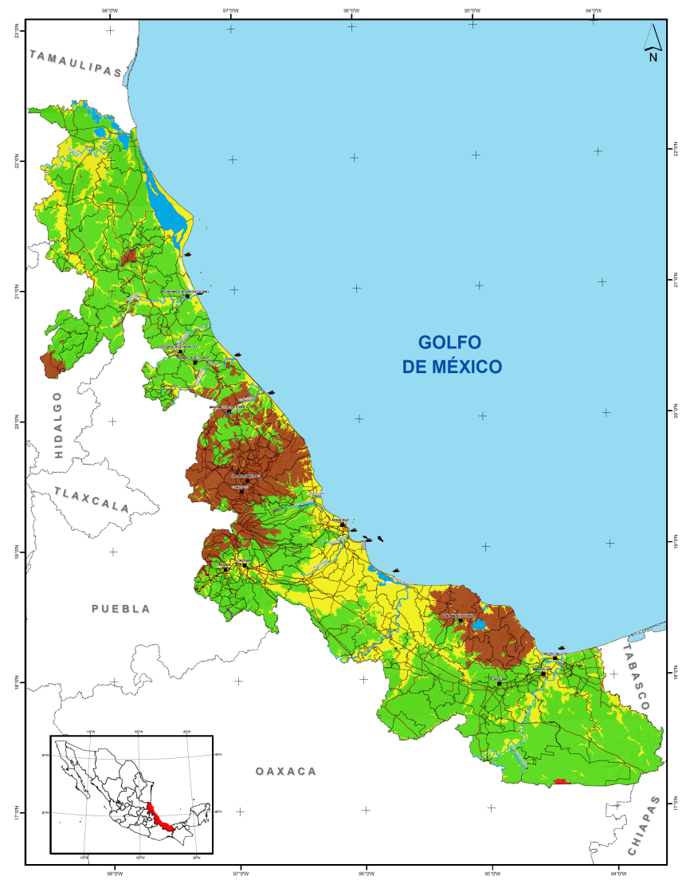
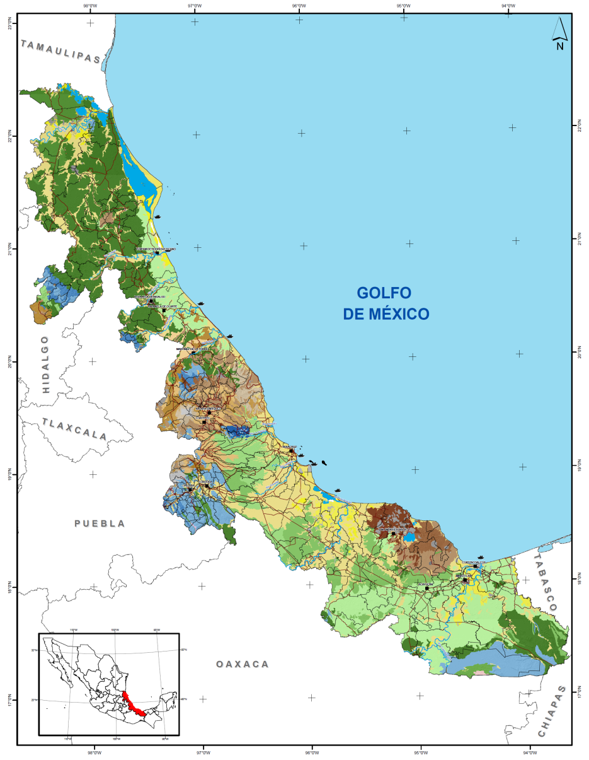



Slide 39


Geología
Tipo de roca
Material meteorizado

Slide 40


Estructuras geológicas

Slide 41

IDENTIFICACIÓN DEL PELIGRO (DESLIZAMIENTOS)
Infraestructura y población expuesta a los deslizamientos | Cantidad
Municipios | 177
Localidades afectadas | 8984
Habitantes | 3,270,129/7,000,000
Hospitales (SS) | 650
Escuelas | 10,218/20,579
Gaseras | 34/91
Gasolineras | 88/245
Vía férrea | 639 /1,093 km
Camino federal | 1,676/2,813 km
Camino estatal y municipal | 14,306/24,375 km
Ductos de PEMEX | 534/1,808 km
71,000 km²
^{Muy Alto 1%}
^{Alto 10%}
^{Medio 30%}
^{Bajo 59%}
Zona baja 30% Se inunda

Slide 42
“ANTROPOGENICOS”
Deforestación
La construcción de carreteras mal localizadas.
La Explotación inadecuada de bancos de material
Fugas incontroladas en tuberías de agua y descarga directa de aguas domésticas y de las fosas sépticas.
Cambios topográficos para adaptar los terrenos al proceso de urbanización.
Rellenos generalmente sin compactación o compactados inadecuadamente
La construcción de canales de irrigación de agua.

Slide 43



Deforestación

Slide 44



La construcción de carreteras mal localizadas.

Slide 45



La Explotación inadecuada de bancos de material y abandonados
120 m

Slide 46



Cambios topográficos para adaptar los terrenos al proceso de urbanización.

Slide 47



Rellenos generalmente sin compactación o compactados inadecuadamente

Slide 48


Descarga directa de aguas domésticas

Slide 49
Preguntas
???

Slide 50
TEMAS:
  Conceptos básicos de riesgo de desastres.
  El contexto geográfico de los riesgos.
Caso de Estudio Veracruz.
  La importancia del Sector educativo y de la comunicación de los Riesgos.

Slide 51

IMPORTANCIA DEL SECTOR EDUCATIVO EN LA GESTION DEL RIESGO
El papel de la educación como instrumento de cambio y transformación de la sociedad, es fundamental en la gestión del riesgo de desastre para lograr que la población adquiera:
SISTEMA
EDUCATIVO
DESTREZAS
HÁBITOS
ACTITUDES
CONOCIMIENTOS

Slide 52
El sistema educativo alberga un porcentaje alto de la población más vulnerable (niños, niñas y adolescentes), en un proceso de formación.
Una persona que culmina su educación básica con un dominio en aspectos vinculados al Riesgo de Desastres MINIMIZARÁ su grado de vulnerabilidad individual.
LOS ESTUDIANTES SERÁN ENTONCES AGENTES PARA LA REDUCCIÓN DE LOS RIESGOS DE DESASTRES Y NO VÍCTIMAS PASIVAS DE LOS MISMOS.
SOCIEDAD RESILIENTE y MENOS VULNERABLE

Slide 53


“El reto de una comunidad educativa está en lograr convertir sus vulnerabilidades en capacidades, para reducir el riesgo y ser más resiliente ante los desastres”

Slide 54

¹La educación que protege el bienestar, promueve las oportunidades de aprendizaje y nutre el desarrollo integral (social, emocional, cognitivo y físico) de niñas, niños y adolescentes afectados por conflictos y desastres.”
1 INEE; 2004. Manual de Normas mínimas para la educación en situaciones de emergencia, crisis crónica y reconstrucción temprana.

Slide 56
GRACIAS
astro.rodriguez@gmail.com
Tel: 56224263 ext 111
Ciudad Universitaria a 28 de noviembre de 2015

